Slide 1
支持Markdown的静态Web服务器
2022.03.20
戴鑫旺 程相睿 杨乐乐

Slide 2
目录
项目背景及意义
项目内容介绍
项目实现方法
预期进程规划

Slide 3
Part 1
项目背景及意义

Slide 4
静态Web服务器
大道至简，在如今互联网提供各种花里胡哨交互方式的环境下，静态Web服务器凭借其简洁朴素的特点成为一股清流。因为其淡化交互，使得用户可以更加专注于内容，所以常常用于博客写作与新闻发布。
例如，Github Pages为个人用户提供了静态文件托管服务，使得用户只需要上传HTML、CSS、JavaScript等静态文件就可以拥有自己的网页供全球用户访问。越来越多的程序员通过这种方式部署自己的博客。
问题：但是用HTML、CSS、JavaScript来编写网页仍然比较繁琐，导致博客作者每次花费在网页样式调整的时间比写作的时间还要多。

Slide 5
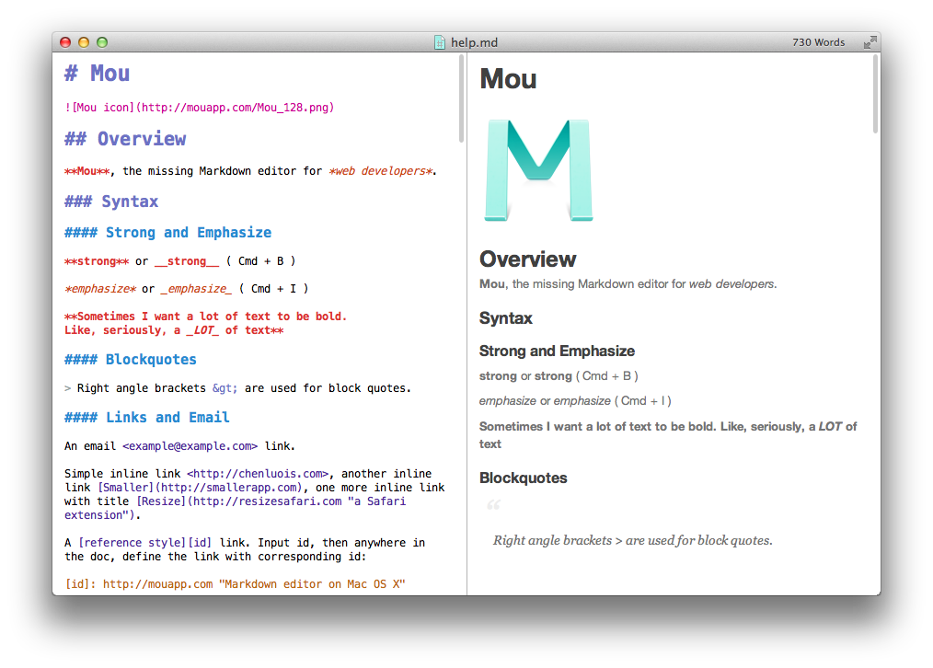
Markdown标记语言
Markdown标记语言提供了一种很好的解决办法。它语法及其简洁，但是却可以很好的表述博客文本的基础样式。

Slide 6
项目意义
将Markdown与静态Web服务器相结合，就可以很好的满足博客写作或信息发布的功能。
通过Markdown编写博文或新闻，再将其转化为HTML文件，配上预先通过CSS或JavaScript定义好的样式，即可生成简洁而又美观的博文网页。
通过这种方式，博客写作者只需要专注于博文内容，而不需花费太多精力在博文样式上。
同时，用Java从零编写Web静态服务器可以很好的锻炼对应用层HTTP协议的掌握，以及一次网页访问流程中涉及到的计算机网络知识。

Slide 7
Part 02
研究内容介绍

Slide 8
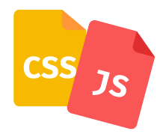
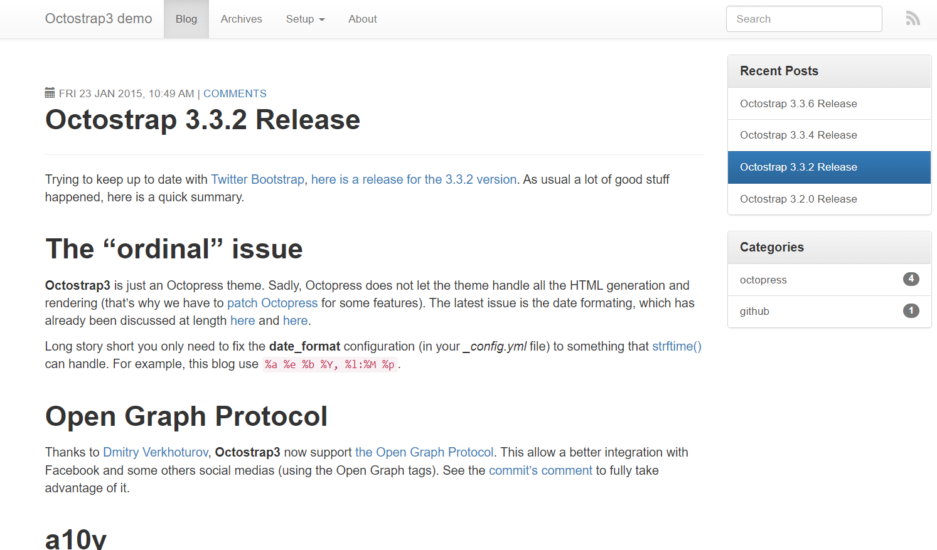


Markdown文件处理
解析Markdown源文件，提取Markdown语法信息，生成HTML文件
预设样式文件
文本信息
&
样式信息
解析
生成
渲染
Markdown源文件
HTML文件
精美网页

Slide 9
静态Web服务器
本地文件读取与写入
用户请求处理，HTTP协议的解析应用
处理用户文件上传
多线程加线程池的方式提高服务器并发度

Slide 10
Part 03
项目实现方法

Slide 11
开发环境
项目构建：Apache Maven
集成开发环境：IntelliJ IDEA
代码编辑器：VSCode
版本管理与代码托管：Git & GitHub
网络请求模拟工具：Postman
浏览器：Chrome、Edge

Slide 12
Part 04
预期进程规划

Slide 13
时间轴
01
02
03
04
需求分析
概要设计
详细设计
最终实现与完善

Slide 14
预期进程规划
项目准备
编写Markdown
解析逻辑
编写HTML代码生成逻辑
编写静态Web服务器
基本框架搭建及配置
项目测试项目发布
性能优化与功能拓展
编写更丰富的样式模版
模块联动调试

Slide 15
功能扩展
供一些自定义的语法元素来扩展Markdown的功能。例如可以通过自定义语法设置某篇Markdown文章的展示优先级，通过自定义语法设置文章的作者、摘要、标签、所用样式模板等元信息。
通过将图片编码为base64格式来直接把图片编码成字符串写入css文件，减少用户发送HTTP请求的数量。
增加在线Markdown编辑器，可以在线使用Markdown语法发布评论与新的博文。

Slide 16
谢谢！

